Slide 1



PHÒNG GIÁO DỤC ĐÀO TẠO PHÚ GIÁO
Trường tiểu học Tân Long
Giáo viên: Lê Thị Phẩm
Lớp: 4
Năm học: 2021-2022

Slide 2

Thứ tư, ngày 29 tháng 9 năm 2021
Địa lý
DÃY HOÀNG LIÊN SƠN

Slide 3
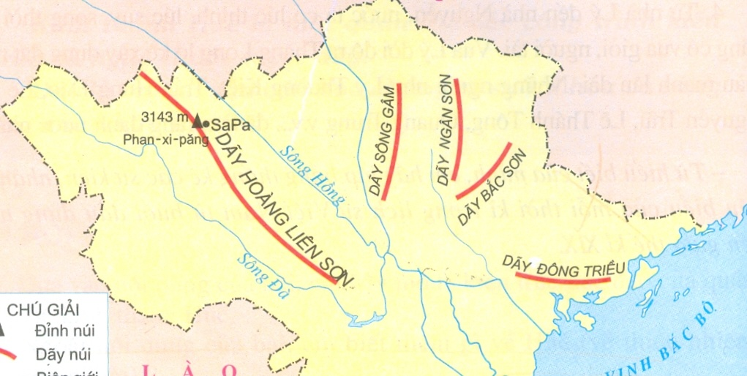
Địa lí
Dãy Hoàng Liên Sơn
1. Hoàng Liên Sơn- dãy núi cao và đồ sộ nhất Việt Nam
Quan sát lược đồ các dãy núi chính ở Bắc Bộ và kể tên những dãy núi chính ở Bắc Bộ

Slide 4
Hãy dựa vào lược đồ, SGK để hoàn thành sơ đồ thể hiện đặc điểm của dãy Hoàng Liên Sơn.

Slide 5
Vị trí:
Chiều dài:
Chiều rộng:
Hoàng Liên Sơn
Độ cao:
Đỉnh:
Sườn:
Thung lũng:

Slide 6
Vị trí:
ở phía bắc của nước ta, giữa sông Hồng và sông Đà.
khoảng 180 km
Chiều dài:
Chiều rộng:
gần 30 km
Hoàng Liên Sơn
Độ cao:
dãy núi cao và đồ sộ nhất nước Việt Nam
Đỉnh:
có nhiều đỉnh nhọn
rất dốc
Sườn:
thường hẹp và sâu
Thung lũng:

Slide 7

2. Đỉnh Phan-xi-păng- “Nóc nhà” của Tổ Quốc

Slide 8
Đỉnh núi Phan-xi-păng có độ cao là bao nhiêu?
Theo em, tại sao có thể nói đỉnh núi Phan-xi-păng là “nóc nhà” của Tổ quốc ta?
Em hãy mô tả đỉnh núi Phan-xi-păng
+ Đỉnh Phan-xi-păng cao 3143m.
+ Vì đây là đỉnh núi cao nhất nước ta.
+ Đỉnh núi Phan-xi-păng là đỉnh núi cao nhất nước ta nên được coi là nóc nhà của Tổ quốc. Đỉnh núi này nhọn, xung quanh thường có mây mù che phủ

Slide 9
3. Khí hậu ở nơi cao lạnh quanh năm.
Đọc SGK và trả lời câu hỏi:
Những nơi cao của dãy Hoàng Liên Sơn có khí hậu như thế nào?
+ Những nơi cao của dãy Hoàng Liên Sơn có khí hậu lạnh quanh năm, nhất là những tháng mùa đông, có khi có tuyết rơi.
+ Từ Độ cao 2000m đến 2500m, thường có nhiều mưa, rất lạnh. Từ độ cao 2500m trở lên, khí hậu càng lạnh hơn, gió thổi mạnh.

Slide 10
Dãy Hoàng Liên Sơn nằm ở đâu? Là dãy núi như thế nào? Khí hậu ở những nơi cao như thế nào?
Dãy Hoàng Liên Sơn nằm giữa sông Hồng và sông Đà. Đây là dãy núi cao, đồ sộ nhất nước ta, có nhiều đỉnh nhọn, sườn dốc, thung lũng hẹp và sâu. Khí hậu ở những nơi cao lạnh quanh năm.

Slide 11
Ai nhanh! Ai nhanh!
Bạn hãy tìm từ ngữ thích hợp điền vào chỗ trống cho hoàn chỉnh nội dung sau:
Hồng
Đà
Dãy Hoàng Liên Sơn nằm giữa sông ……….... và sông ……... Đây là dãy núi ……, ………...nhất nước ta, có nhiều đỉnh………, sườn ………, thung lũng ………và.…… Khí hậu ở những nơi cao ……… quanh năm.
cao
đồ sộ
nhọn
dốc
hẹp
sâu
lạnh
Đây chính là nội dung ghi nhớ ở
Sách giáo khoa trang 72.
Các em hãy cùng đọc thầm lại ghi nhớ nhé

